Slide 1
Optimización de entrega de herramientas con la aplicación de 5’S
Equipo 4

Slide 2


Índice
I
Introducción
Hipótesis
Causa del problema
Alcance
Resultados
Conclusión

Slide 3

Introducción
En las áreas de producción a los operadores les hace falta la herramienta para trabajar, cuando van al almacén de herramienta pierden tiempo al ir, lo que causa el paro de la máquina.
Elegimos este tema para optimizar los tiempos de entrega y la facilidad de entrega de herramental para los operadores.

Slide 4
Shadow board
Clasifican y separan lo que se necesita y lo que no en el área.
Acomoda los artículos necesarios para que estén listos y sean fáciles de utilizar
Ordena el espacio de trabajo con limpieza para mantener los estándares e identificar defectos
Optimización de entrega de herramientas con la aplicación de 5’S

Slide 5
5S
1S Seleccionar: Distinguir claramente entre lo que es necesario y lo que no es necesario
2S Ordenar: Estandarizar la forma necesaria en el que las cosas que si se necesitan deben mantenerse ordenadas, para que se facil para todos encotrarlas.
3S Limpiar: Formas de prevenir la suciedad y escombros de un área
4S Estandarizar: Las primeras 3S se mantienen, se logra cuando se realiza limpieza constantemente.
5S Sostener: Tener el habito de adoptar la disciplina de manera apropiada.
Optimización de entrega de herramientas con la aplicación de 5’S

Slide 6
Hipótesis
Esperamos que con la realización de un shadow board nos ayude a disminuir el tiempo de búsqueda del herramental para los operadores en las áreas de producción, además de tener un lugar ordenado. (Tercera S)

Slide 7
Causa del problema
El origen de esta problemática se da a causa de que en las empresas donde laboramos hay tiempo perdido y paros innecesarios a la hora de que los operadores les faltan herramienta así que ellos van al almacén de herramienta a buscarla.

Slide 8
Alcance
Disminuir los tiempos de entrega de herramientas y paros en el área de producción, tener una celda de trabajo limpia gracias a la implementación de shadow board ya que facilitará el acomodo de las herramientas.

Slide 9
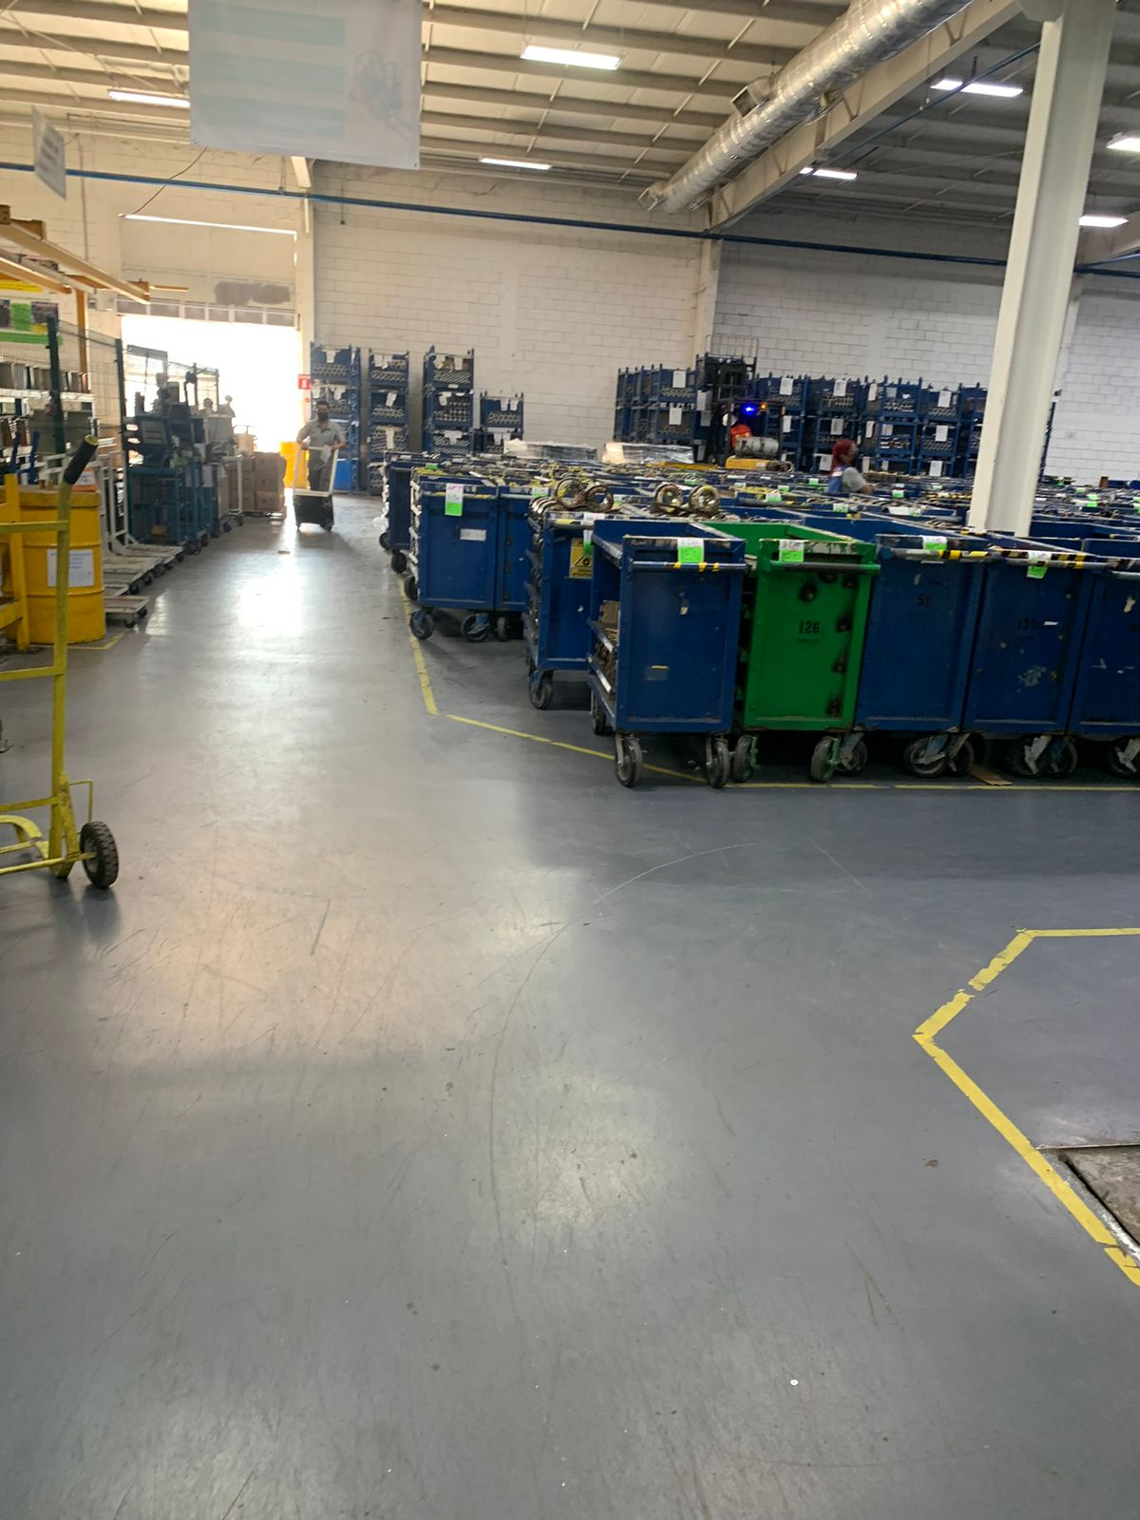
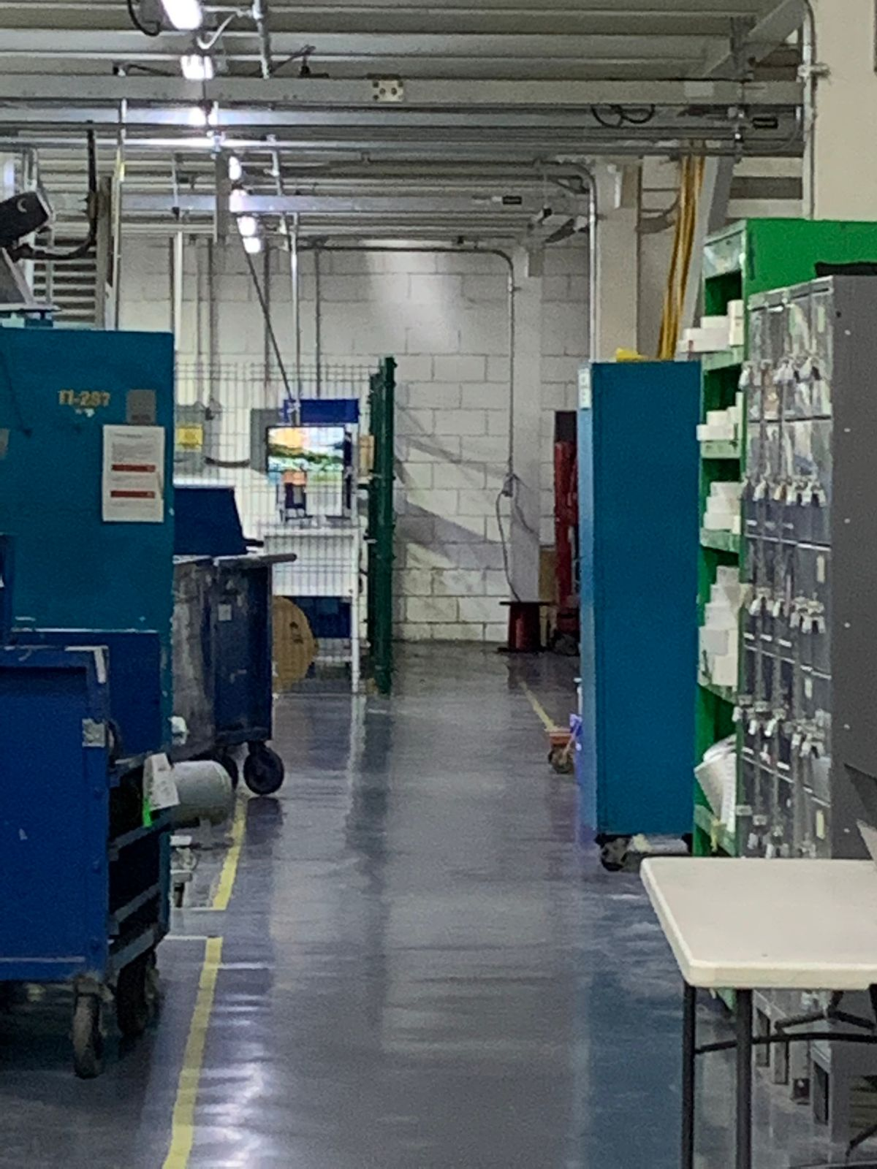
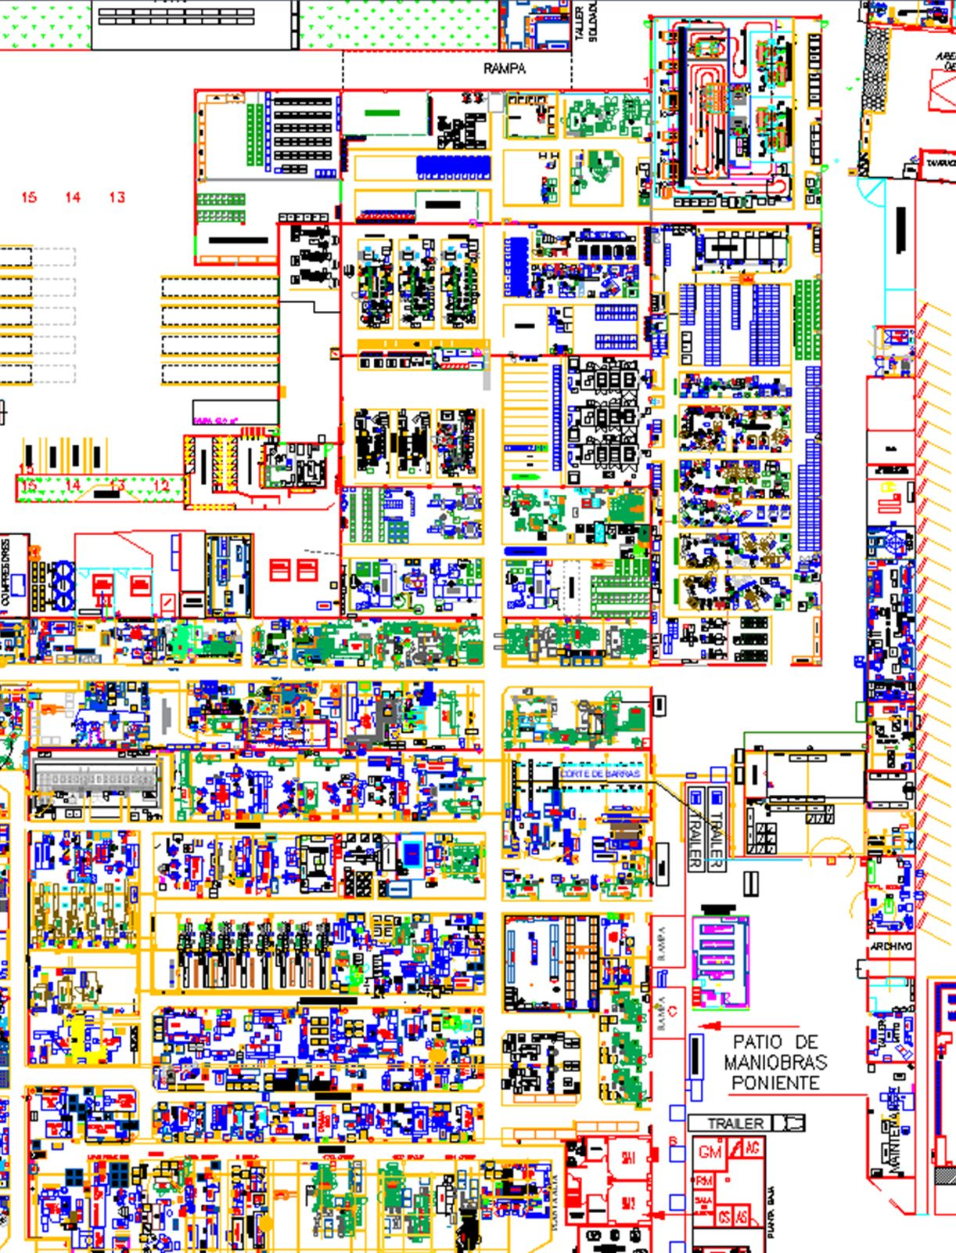
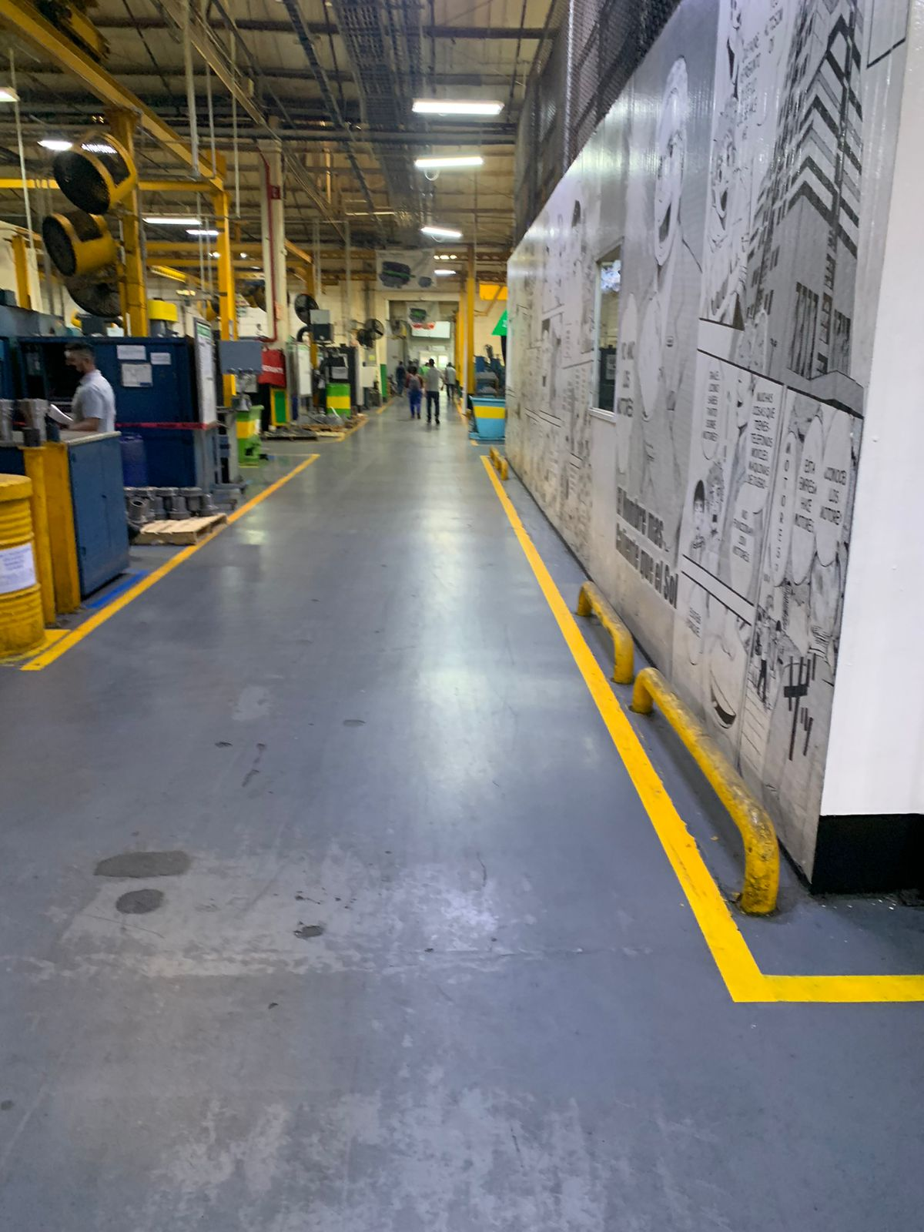
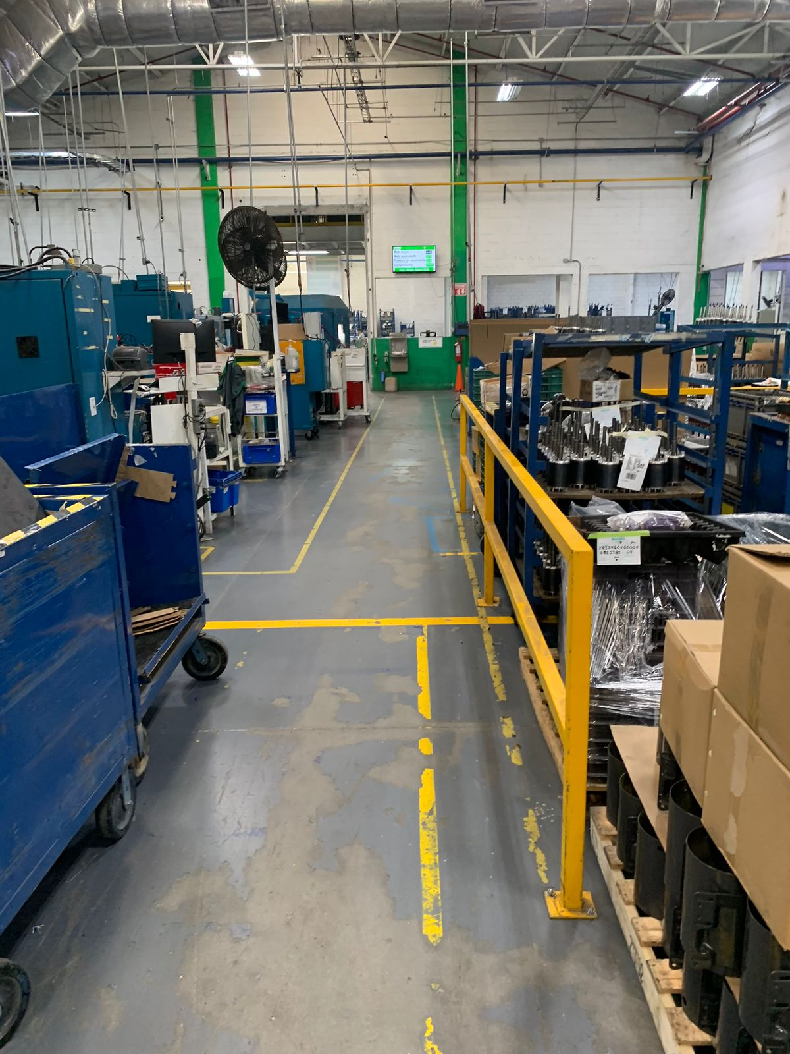
Diagrama de recorrido (layout)
Figura 1. Layout antes de su optimización
Optimización de entrega de herramientas con la aplicación de 5’S

Slide 10
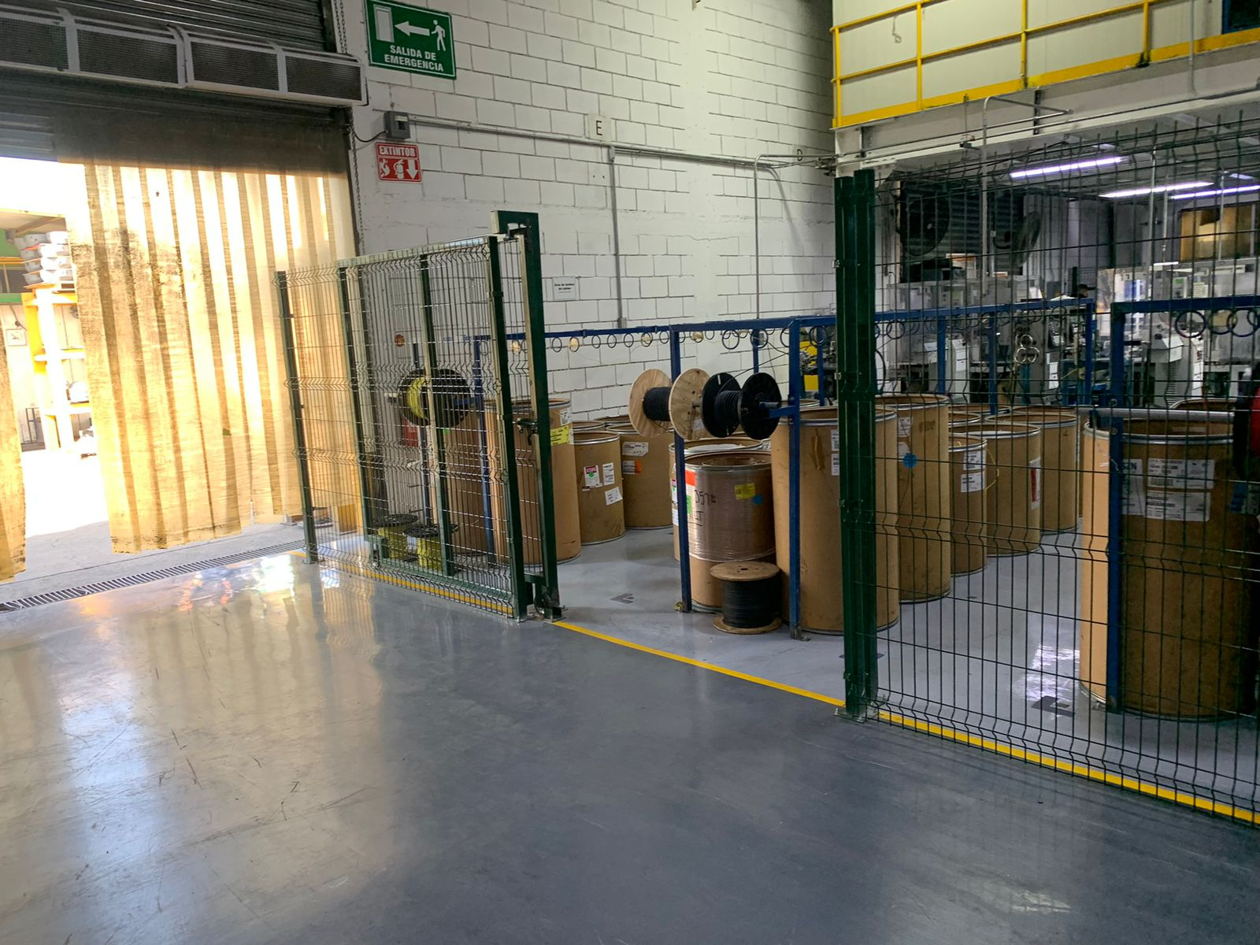
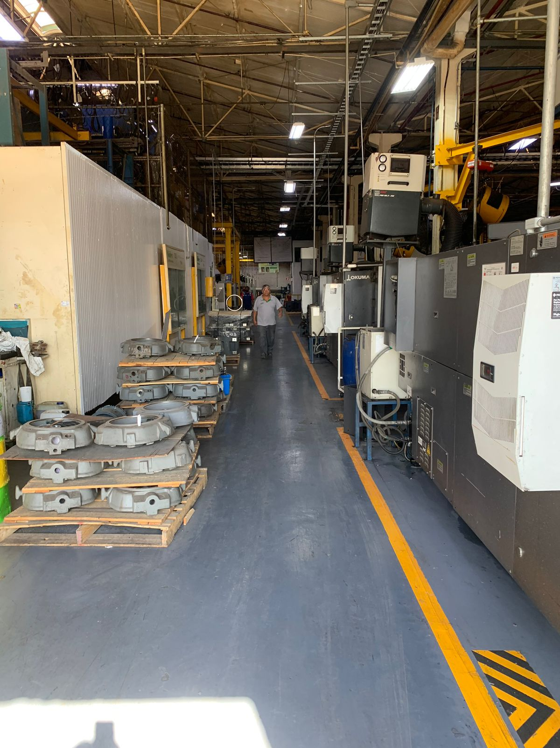
Resultados
Figura 2. Layout después de su optimización

Slide 11
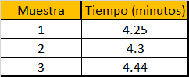
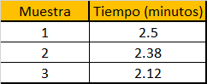
Comparacion de Tiempos (Traslados)
Figura 3. Tiempos antes de su optimización
Figura 4. Tiempos después de su optimización

Slide 12
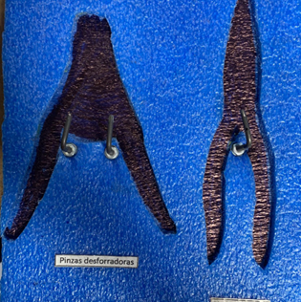
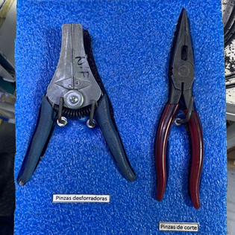
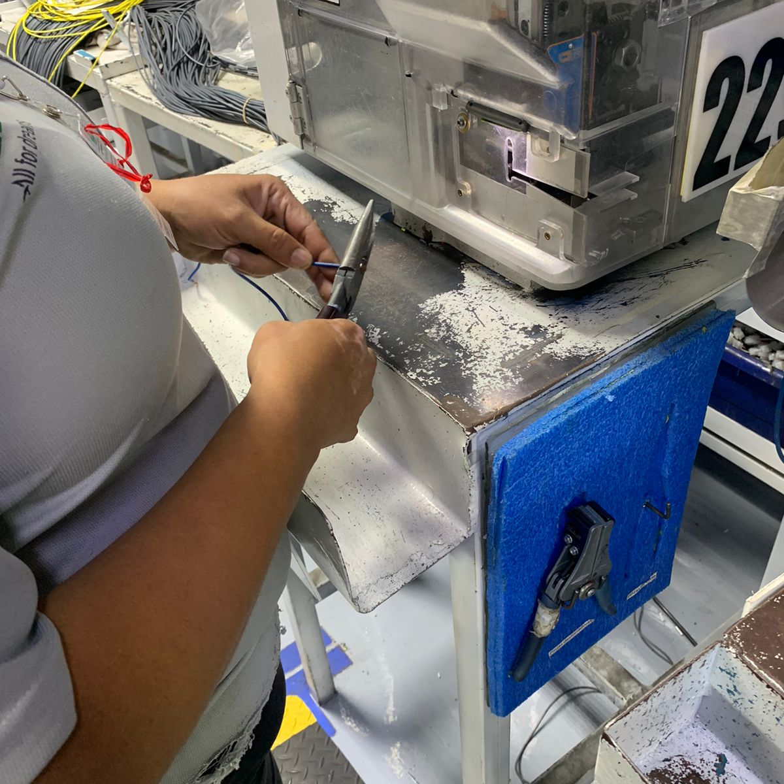
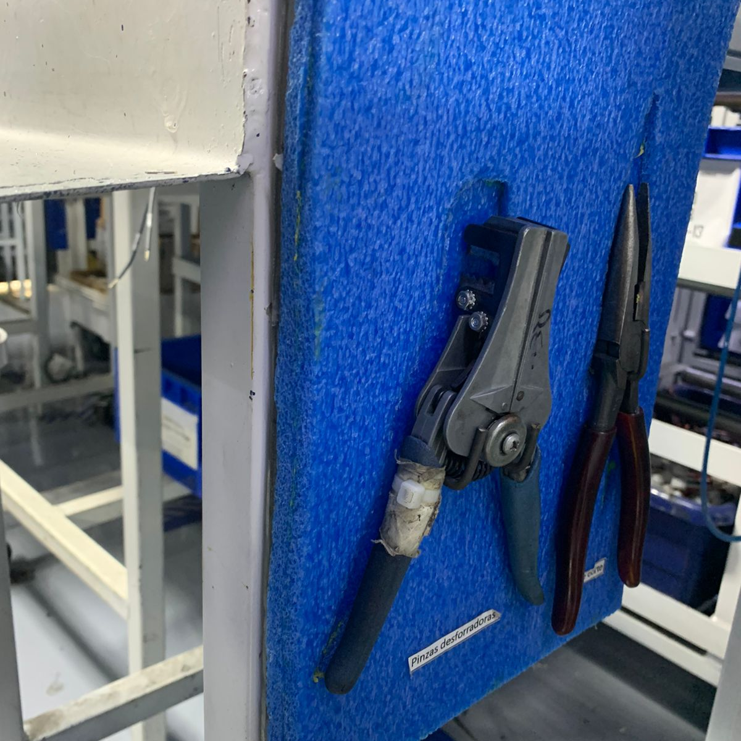
A
B
C
D
Shadow board
Shadow board con sus herramientas
Shadow board en su lugar de trabajo
Shadow board en su lugar de trabajo 2
Figura 5. Shadowboard
Optimización de entrega de herramientas con la aplicación de 5’S

Slide 13
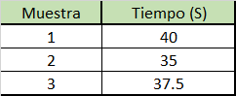
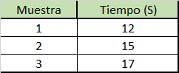
Comparacion de Tiempos (Shadow Board)
Figura 6. Tiempos antes de la utilización del shadow board
Figura 7. Tiempos antes de la utilización del shadow board

Slide 14
Conclusión
Con este proyecto logramos una optimización de tiempos en el recorrido de traslado del almacén al área de producción en donde gracias a las 5s para el operador le fue más cómodo tener un lugar donde colocar las herramientas así hubo menos paros de las maquinas. Nuestra hipotesis fue correcta debido a que hubo una reduccion de tiempos en la busqueda de las herramientas necesarias en la linea.
En la comparativa de los tiempos de traslados se observo que fue una reduccion del 50% del tiempo de traslados, gracias a los diagramas de flujo de trayecto.
Notes:
Agregar tiempo y comparar

